Slide 1
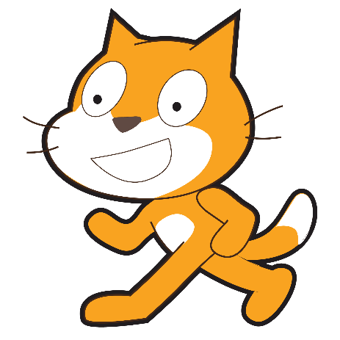
Scratch Junior - helppoa koodausta! 2 Kari Valtonen 2016

Slide 2
Ohjeita työskentelyyn
Ratkaiskaa haasteet yhdessä kaverin kanssa pohtien.
Kokeilkaa rohkeasti!
Jakakaa oivalluksenne muille.
Mielikuvituksen käyttö on sallittua ja toivottavaa!

Slide 3

Haaste 2
Koodaa kissa kulkemaan ruudun laidasta laitaan valitsemallasi taustalla. Montako lohkoa tarvitsit?

Slide 4
Haaste 3
Koodaa kissa liikkumaan 10 askelta edestakaisin uudella taustalla.

Slide 5

Haaste 4
Koodaa kissa liikkumaan 5 askelta ylöspäin, pysähtymään, hyppäämään ja palaamaan viisi askelta alaspäin.

Slide 6
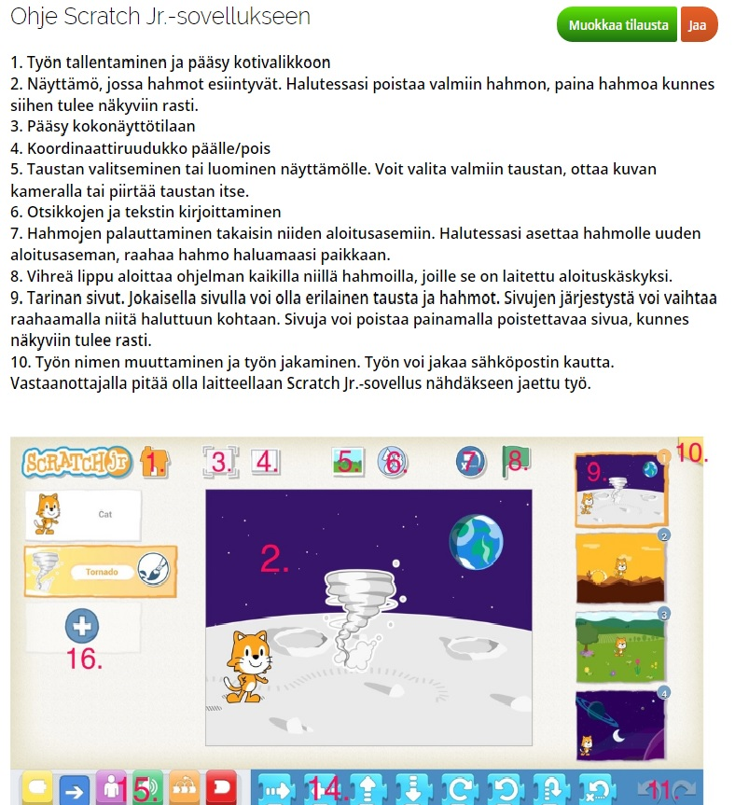
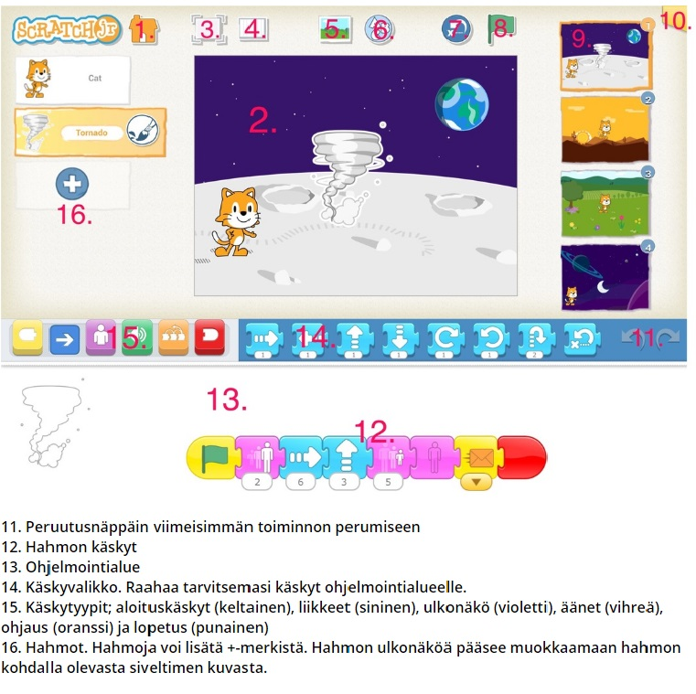
Suppeat ohjeet

